Slide 1
Az élet védelme és az egészségügy felelőssége – a gyermeknevelés közös felelősség
FIATALSÁG - BOLONDSÁG
„KOR-TÁRS” – TÁRS A FIATAL CSALÁDOK MELLETT Konferencia
NOE, Tiszavasvári, 2019. december 7.
Várfalvi Marianna

Slide 2
Védőnőkért, Új Szülők- és Újszülöttekért Alapítvány Mottónk: „Az egészséges életkezdetért”
1994.
Alapító: Magyar Védőnők Egyesülete

Slide 3
Az élet védelme – az egészségügy felelőssége
Az Alapítvány céljai:
Az Alapítvány hozzájárul a magyar védőnői hálózat korszerűsítéséhez, az egészséges életkezdethez,
„a jövő nemzedék
egészséges életmódjához, hogy egészséges utódok létrehozását, nevelését szolgálják,”
Célja: a nemzet számbeli gyarapodásának elősegítése, a család, a koragyermekkor, a generációk közötti pozitív érték- és minta átadása.

Slide 4
Az élet védelme – az egészségügy felelőssége
Az Alapítvány tevékenysége:
Figyelemmel kíséri a magyar családok és a felnövekvő újabb nemzedékek sorsát, a védőnői hivatás fejlődését.
Olyan szakmai programokat valósít meg, vagy vesz részt bennük, amelyek a család intézményét, az emberek testi-lelki egészségét, a védőnők és a családokkal foglalkozó más szakemberek szakmai felkészültségét és hivatásuk fejlődését eredményezik.

Slide 5
Az élet védelme – az egészségügy felelőssége

Slide 6
Az élet védelme – az egészségügy felelőssége
Az élet védelme alkotmányos jog – az emberi életet a fogamzástól védelem illeti meg. Az egészséghez való jog – alap jog.
Az egészségügyről szóló törvény számos ponton támogatja az élet védelmét: a humán reprodukciós folyamatoktól kezdve.
Az egészségügyi rendszer az alapellátástól minden ellátási szinten, a tudományos kutatás és fejlesztés szintjein is érinti és védi az életet.
A hippokrateszi eskü, az egészségügyi dolgozók feladata és felelőssége törvényben szabályozott.

Slide 7
Az élet védelme – az egészségügy felelőssége
Beteg jogok:
Család- és nővédelmi gondozás
Várandós gondozás
Gyermekek és fiatalok gondozása
Iskola-egészségügyi ellátás

Slide 8
Az élet védelme – az egészségügy felelőssége
Magzati élet védelméről szóló törvény
-a várandós anya és az új élet védelmét hangsúlyozza,
-szabályozza a terhesség megszakítás feltételeit
Alapellátási törvény
-a szülő együttműködési kötelezettsége a várandósságtól a gyermek felnőtté válásáig

Slide 9
Az élet védelme – az egészségügy felelőssége
Az egészségügy felelőssége
Tudományos bizonyítékokon alapuló ellátások biztosítása
Jogszabályban rögzítése
Szakemberek képzése, felkészítése
Az ellátások megszervezése, finanszírozása
Lakosság tájékoztatása, ismeret adás és attitűd formálás
Az ellátások megvalósítása
További kutatások, eredmények értékelése, ellátások fejlesztése

Slide 10
Az élet védelme – az egészségügy felelőssége

Slide 11
A gyermeknevelés közös felelősség
Kötődés (John Bowlby) elméleten alapul, személyiség fejlődés, önismeret
A gyermek tervezés gyermekkortól kezdődik, gyermeki szerep-játékokban már szülőt is játszik, papás-mamás

Slide 12
A gyermeknevelés közös felelősség
A kötődési viselkedés aktivizálódása
A gyermek oldaláról
Könnyen mozgósítja,a fájdalom, a fáradtság, minden, ami ijesztő
Feszültségszint befolyásolja, hogy mi szükséges a befejezéshez
A szülő oldaláról
Biológiai gyökerei vannak, bizonyos mértékig előre programozott, de egyéni formája a szülő előzetes tapasztalatain, saját kötődési élményein múlik

Slide 13
A gyermeknevelés közös felelősség

Slide 14
A gyermeknevelés közös felelősség
Párválasztás, elköteleződés, házasság
A pár egymásra találása, egymás megismerése, az önismeret kibővülése
Egymás szülő-gyermek kapcsolatának megismerése, átbeszélése
Milyen szülők voltak a leendő nagyszülők

Slide 15
A gyermeknevelés közös felelősség
A szülői szerep és viselkedés függ attól,
milyen volt a saját gyermekkor,
a szülői minták,
kapcsolatok, tapasztalatok, értékek:
milyen szülőket kaptam,
milyen gyermekük voltam,
milyen szülő szeretnék/nem szeretnék lenni

Slide 16
A gyermeknevelés közös felelősség
Milyen anya/apa leszek?
Milyen apa/anya lesz, legyen a társam?
Milyen szülők leszünk?
Milyen szülők a rokonaink, barátaink, kollegáink, szomszédaink ?

Slide 17
A gyermeknevelés közös felelősség
A gyermek iránti vágy, családtervezés, időzítés
Milyen gyermeket/gyermekeket szeretnék?
Neme
Száma
Tulajdonságai
Mit mutatok, tanítok meg meg neki az életből
Milyen életutat képzelek el neki, milyen lehetőségeket biztosítok a számára

Slide 18
A gyermeknevelés közös felelősség
Szülőtársak leszünk. Szövetség egy életre szóló feladatra.
Ez még erősebb kötelék a párkapcsolati elköteleződésben.
Közös vállalás, élmény, öröm, munka, felelősség.
Közös tervezés, vágyakozás, várakozás, készülődés.

Slide 20
A gyermeknevelés közös felelősség
Mire készteti még a gyermek a párt, a szülőket
- helyet kér az anya és apa életében, gondolatokban, a közös szülői tervezgetésekben,
- információ szerzésre, tanulásra ösztönöz.
- helyet kér a közös otthonban (fizikai környezet kialakítás, átalakítás) fészekrakóvá teszi a szülőket
- életmód váltásra ösztönöz: táplálkozás, mozgás, szexuális kapcsolat, élvezeti szerek, szórakozás, szabadidő eltöltés, életritmus, napirend, stb.
- lemondások ? vagy felajánlások?

Slide 21
A gyermeknevelés közös felelősség
A felkészülést segítő kapcsolatok
Egyén
Pár
Család
Barátok, kortársak – sorstársak
Közösségek
Segítő szakemberek
A felkészülésben betöltött szerepük

Slide 22
A gyermeknevelés közös felelősség
A megfogant élet, az általa érkező változások, állapotok, jelzések érzékelése, nyomonkövetése, értelmezése, megbeszélése, döntések.
Szülőket segítő rendszerek, támogatások.
Szülői jogok, kötelezettségek.
Az új közös megfogant élet, magzat, gyermek jogai.
Szakemberek, ellátórendszerek felkeresése, megismerése, elfogadása.
Gondozásban, ellátásban való részvétel.

Slide 23
A gyermeknevelés közös felelősség
Szülő-szerepre, szülésre felkészülés
Tanfolyamok, programok felkutatása, kiválasztása, részvétel. Lehetőleg együtt.
Otthoni közös felkészülési program, idő, tevékenységek. Kapcsolat a magzattal.
Felkészülési- és szülési terv készítés, formálás
Szakmai segítők, szülési hely kiválasztása
Új támogató kapcsolati háló kiépítése

Slide 24
A gyermeknevelés közös felelősség
A felkészülés lehetőségei, elemei
Ismeretek szerzése: anyai, embrionális,magzati, újszülött biofizikális állapotáról, fejlődéséről, vizsgálatokról, ellátásokról, életmódi változások szükségességéről, időszerűségéről
A reproduktív időszak pszichoszomatikus folyamatairól, összefüggéseiről, anyai/apai lelki folyamatokról, az anya/apa – magzat kapcsolatról
a szülési munkáról, a fájdalomról, testi és lelki okairól, a megelőzés és a komfort kialakításának lehetőségeiről, módszereiről
Fizikai állapot, testmozgás, jó erőnlét gyakorlatai

Slide 25
A gyermeknevelés közös felelősség
A várandós állapotban és a szüléskor, majd a gyermekágyban ajánlott testhelyzetek, alternatív szülést könnyítő eszközök, módszerek
Légző gyakorlatok
Relaxációs gyakorlatok és lelki támogató/terápiás lehetőségek
Lazító érintő masszázs gyakorlatok
Gyengéd szülés/születés körülményei, átélése

Slide 26
A gyermeknevelés közös felelősség
A szülés alatti kapcsolat/kommunikáció, szerepek tisztázása, változásokra nyitás
Közös élmény feldolgozás
Kapcsolattartás a születést követő napokban, apa, nagyszülők, gyermekek szerepe
Az új közös szerep gyakorlása, visszacsatolások, megerősítések, érzelmi biztonság , kötődési folyamat formálása

Slide 27
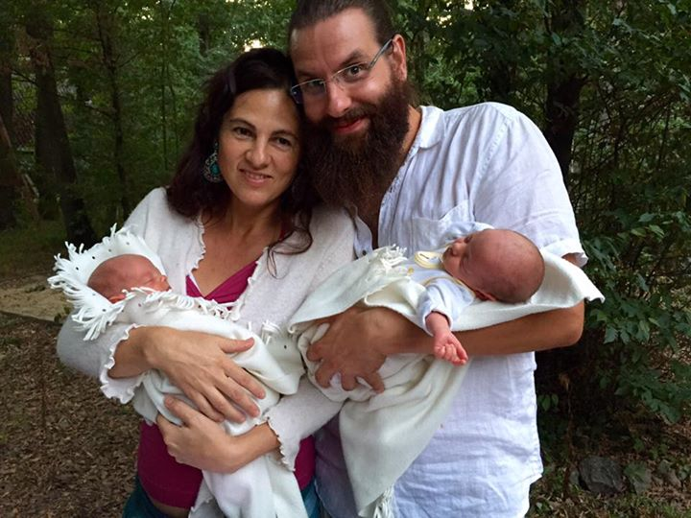
A gyermeknevelés közös felelősség

Slide 28
A gyermeknevelés közös felelősség
KÖSZÖNÖM MEGTISZTELŐ FIGYELMÜKET!
Legyen áldás, békesség és szeretet
családjainkon, gyermekeinken, szüleinken, és a támogató közösségeken, nemzetünkön!
Áldott, boldog Ádventet és Karácsony kívánok!
Várfalvi Marianna
varfalvi.marianna@gmail.com
+36/20-2121-381

